Slide 1

PRG1100B Grunnleggende programmering 2
Kap. 8: Grafisk brukergrensesnitt
Del 3
Roy M. Istad, 2018

Slide 2
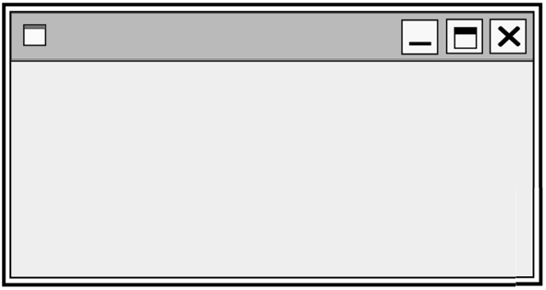

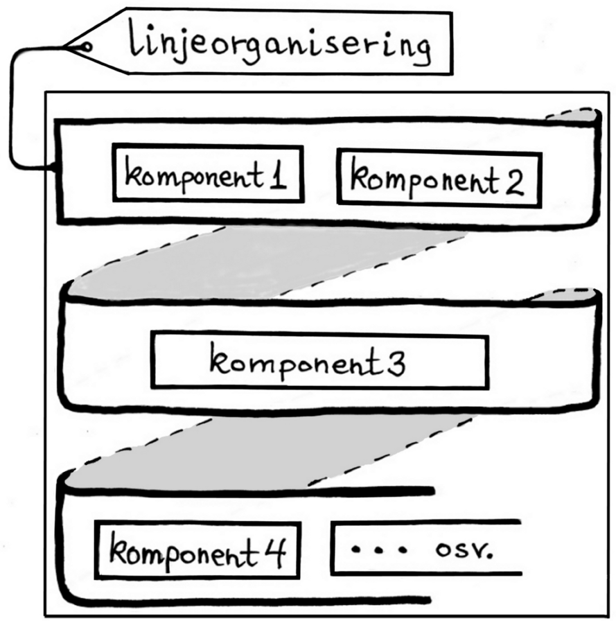





GUI-program
Layout (innholdsorganisering)
Vindustittel
main
JFrame
// Konstruktør for vinduet
opprettGUI
// Design av vindusinnholdet
setLayout (new FlowLayout());
// setLayout (new FlowLayout());
add(komponent);

Slide 3


GUI-program
Layout (innholdsorganisering)
Vindustittel
main
// Konstruktør for vinduet
NORTH
opprettGUI
CENTER
WEST
EAST
// Design av vindusinnholdet
// setLayout (new FlowLayout());
SOUTH
// Default BorderLayout (JFrame)
add(komponent);
add(komponent, BorderLayout.SONE);
SOUTH
NORTH
WEST
JPanel np = new JPanel( ); // Default FlowLayout (JPanel)
CENTER
EAST
np.add(etikett);
np.add(knapp);
add(np, BorderLayout.NORTH);

Slide 4
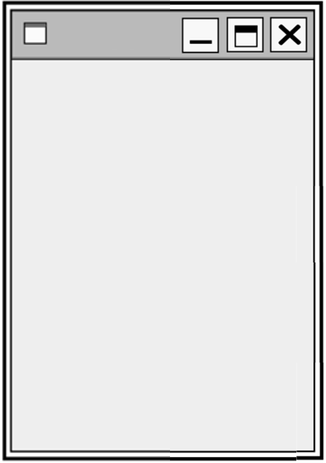






GUI-eksempel: Talldisplay
Layout (innholdsorganisering)
Display
NORTH
7
75,
75
75,2
CENTER
WEST
EAST
9
8
7
SOUTH
6
5
4
3
2
1
,
0
C
JPanel cp = new JPanel();
// FlowLayout er ok
vindu.setSize(x, y);

Slide 5
GUI-eksempel: Talldisplay
Layout (innholdsorganisering)
Display
knapp = new JButton("n");
knapp_n = new JButton("n");
knapp.addActionListener(this);
knapp_n.addActionListener(this);
n
cp.add(knapp);
cp.add(knapp_n);
9
8
7
// n=9,8,7,6,5,4,3,2,1,0
6
5
4
3
2
1
,
0
C
JPanel cp = new JPanel();
// FlowLayout er ok
vindu.setSize(x, y);

Slide 6
GUI-eksempel: Talldisplay
Layout (innholdsorganisering)
Display
knapp_n = new JButton("n");
knapp_n.addActionListener(this);
cp.add(knapp_n);
9
8
7
Knappe-tabell:
// n=9,8,7,6,5,4,3,2,1,0
6
5
4
JButton[] knapp = new JButton[10];
:
for (int n=9; n>=0; n--) {
3
2
1
knapp[n] = new JButton(""+n);
,
knapp[n].addActionListener(this);
0
C
cp.add(knapp[n]);
}
// Siste to knapper på «vanlig måte»: , C

Slide 7
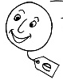
GUI-eksempel: Talldisplay
Lytting (hendelser)
Knappe-tabell
Display
public void actionPerformed(ActionEvent e) {
if ( e.getSource() == blankUt )
display.setText("");
else {
String txt = display.getText();
if ( e.getSource() == komma )
txt += ",";
9
8
7
6
5
4
else // sifferknapp
for (int n=0; n<=9; n++)
3
2
1
if ( e.getSource() == knapp[n] )
,
txt += n;
0
C
display.setText(txt);
}
}

Slide 8
GUI-eksempel: Talldisplay → Verdi ?
double verdi;
// objektvariabel, øverst i GUI-klassen
Display
75,2
public void actionPerformed(ActionEvent e) {
:
else {
String txt = display.getText();
if ( e.getSource() == komma )
txt += ",";
9
8
7
6
5
4
else // sifferknapp
for (int n=0; n<=9; n++)
3
2
1
if ( e.getSource() == knapp[n] )
txt += n;
,
display.setText(txt);
0
C
txt = txt.replace(',' , '.');
verdi =
parseDouble(txt);
Double.parseDouble(txt);
}
}

Slide 9
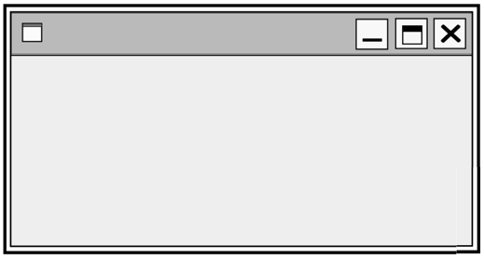
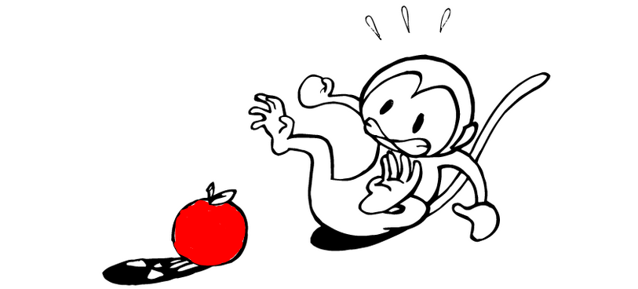


Mus: Pek-og-klikk, lytting og hendelseshåndtering
GUI-program
Koordinatsystem
x
Klikk på eplet
x-akse
Kan beregne om klikket punkt er innenfor målsirkelen, eller ikke
y
Lytter etter museklikk på flaten (MouseEvent), og evt. avlese (x, y) akkurat hvor dette skjedde
y-akse
Lytter på knappen,
actionPerformed fanger hendelsen (ActionEvent)

Slide 10
GUIprogram.java
// Flere lytterklasser, ingen nye import-setninger
JFrame
ActionListener
public class GUIprogram extends Klasse implements (Lytte-)grensesnitt {
:
:
JPanel
MouseListener
MouseMotionListener
public void actionPerformed(ActionEvent e) { // Hva skal skje? }
public void mouseClicked(MouseEvent e) { // Hva skal skje? }
public void mousePressed(MouseEvent e) { // Hva skal skje? }
public void mouseReleased(MouseEvent e) { // Hva skal skje? }
public void mouseEntered(MouseEvent e) { // Hva skal skje? }
public void mouseExited(MouseEvent e) { // Hva skal skje? }
public void mouseDragged(MouseEvent e) { // Hva skal skje? }
public void mouseMoved(MouseEvent e) { // Hva skal skje? }
}

Slide 11
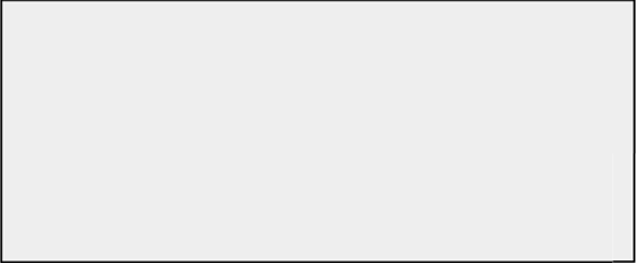
Vi tegner på JPanel
Komponentflate
Grafisk flate
Bakgrunnsflate
100
50
30
20
:
Graphics g = p.getGraphics();
JPanel p = new JPanel();
p.add(blankUt);
g.drawRect(100,50,30,20);
:
p.setBackground(Color.RED);

Slide 12
Eksempel: FlyttFirkant (læreboka s.347-48)
Flytter firkant
x
y

Slide 13
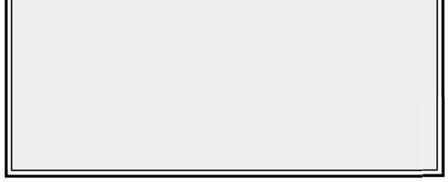
Eksempel: FlyttFirkant (læreboka s.347-48)
FlyttFirkant.java
Flytter firkant
import java.awt.*;
import java.awt.event.*;
import javax.swing.*;
public class FlyttFirkant extends JFrame {
public static void main(String[] args) {
FlyttFirkant vindu = new FlyttFirkant();
vindu.setSize(300, 300);
vindu.setTitle("Flytter firkant");
vindu.setLayout( new BorderLayout() );
// OBS! Tegneflate er vår egen klasse, og må ligge i
// samme mappe som programmet pga. deklarasjonen her.
Tegneflate lerret = new Tegneflate();
vindu.add(lerret);
vindu.setDefaultCloseOperation(EXIT_ON_CLOSE);
vindu.setVisible(true);
}
}
x
y

Slide 14
Eksempel: FlyttFirkant (læreboka s.347-48)
TegneFlate.java
Flytter firkant
import java.awt.*;
import java.awt.event.*;
import javax.swing.*;
public class Tegneflate extends JPanel
implements MouseListener {
int x;
int y;
int s = 20;
public Tegneflate() { }
public void mouseClicked(MouseEvent e) { }
public void mousePressed(MouseEvent e) { }
public void mouseReleased(MouseEvent e) { }
public void mouseEntered(MouseEvent e) { }
public void mouseExited(MouseEvent e) { }
public void paintComponent(Graphics g) { }
}
x
s
y
s
// Tilstandsvariabler
public Tegneflate() {
// Konstruktør
this.addMouseListener(this);
this.setBackground(Color.WHITE);
}
public void mouseClicked(MouseEvent e) {
x = e.getX();
y = e.getY();
repaint();
}

Slide 15
Eksempel: FlyttFirkant (læreboka s.347-48)
TegneFlate.java
Flytter firkant
import java.awt.*;
import java.awt.event.*;
import javax.swing.*;
public class Tegneflate extends JPanel
implements MouseListener {
int x;
int y;
int s = 20;
public Tegneflate() { }
public void mouseClicked(MouseEvent e) { }
public void mousePressed(MouseEvent e) { }
public void mouseReleased(MouseEvent e) { }
public void mouseEntered(MouseEvent e) { }
public void mouseExited(MouseEvent e) { }
public void paintComponent(Graphics g) { }
}
x
s
y
s
// Tilstandsvariabler
public void paintComponent(Graphics g) {
super.paintComponent(g);
g.setColor(Color.RED);
if (x>0)
g.fillRect(x, y, s, s);
}

Slide 16
PRG1100B Grunnleggende programmering 2
Slutt på Kap. 8: GUI-program
Del 3

